Slide 1

管理经济学

Slide 2
考试相关：
时长：150分钟
考试题型 | 题目数量 | 题目分值
单选题 | 20 | 20
简答题 | 5 | 30
计算题 | 5 | 30
案例分析题 | 2 | 20

Slide 3
科目相关：
课程代码：02628
管理经济学
第1 章 导论
第2 章 供求分析
第6 章 成本分析
第3 章 消费者效用分析
第4 章 需求弹性与供给弹性分析
第5 章 生产要素投入的决策分析
第12章 企业产品定价实践
第7 章 生产产出的决策分析
第8 章 完全竞争市场中的企业决策
第9 章 垄断市场中的企业决策
第10章 垄断竞争市场中的企业决策
第11章 寡头垄断市场中的企业决策

Slide 4
2.3 市场均衡分析
2.3.1 市场均衡与供求法则
2.3.2 市场均衡的变动
2.3.3 价格管制对市场均衡的影响

Slide 5
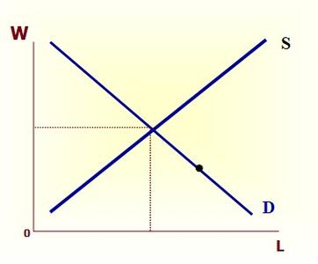
2.3 市场均衡分析
2.3.1 市场均衡与供求法则
2.3.2 市场均衡的变动
2.3.3 价格管制对市场均衡的影响
2.3.1一、市场均衡与供求法则
2.3.1市场均衡与供求法则
一、市场均衡
价格
供给曲线
需求曲线
需求量/供给量

Slide 6
2.3 市场均衡分析
2.3.1 市场均衡与供求法则
2.3.2 市场均衡的变动
2.3.3 价格管制对市场均衡的影响
2.3.1一、市场均衡与供求法则
2.3.1市场均衡与供求法则
一、市场均衡
价格
供给曲线
需求曲线
需求量/供给量

Slide 7
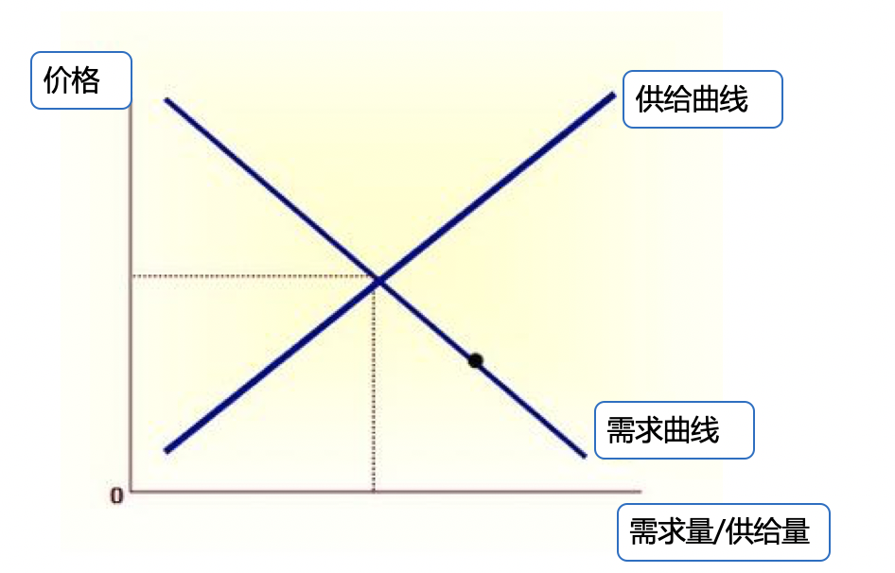
2.3 市场均衡分析
2.3.1 市场均衡与供求法则
2.3.2 市场均衡的变动
2.3.3 价格管制对市场均衡的影响
2.3.1一、市场均衡与供求法则
2.3.1市场均衡与供求法则
一、市场均衡
均衡价格：市场处于均衡状态时的价格。
均衡数量：与均衡价格相对应的数量。
均衡价格
均衡数量
Notes:
大部分的市场都不会达到均衡状态

Slide 8
2.3 市场均衡分析
2.3.1 市场均衡与供求法则
2.3.2 市场均衡的变动
2.3.3 价格管制对市场均衡的影响
2.3.1一、市场均衡与供求法则
2.3.1市场均衡与供求法则
一、市场均衡
均衡价格：市场处于均衡状态时的价格。
均衡数量：与均衡价格相对应的数量。
给出需求函数：Q_{d}
给出供给函数：Q_{S}
怎么求均衡价格和均衡数量？
Q_{S} = Q_{d}
均衡价格
均衡数量
Notes:
大部分的市场都不会达到均衡状态

Slide 9
2.3 市场均衡分析
2.3.1 市场均衡与供求法则
2.3.2 市场均衡的变动
2.3.3 价格管制对市场均衡的影响
2.3.1一、市场均衡与供求法则
2.3.1市场均衡与供求法则
一、市场均衡
均衡价格：市场处于均衡状态时的价格。
均衡交易量（均衡产量、均衡销量、均衡数量）：与均衡价格相对应的成交数量。
均衡价格
均衡交易量
Notes:
大部分的市场都不会达到均衡状态

Slide 10
2.3 市场均衡分析
2.3.1 市场均衡与供求法则
2.3.2 市场均衡的变动
2.3.3 价格管制对市场均衡的影响
2.3.1一、市场均衡与供求法则
2.3.1市场均衡与供求法则
一、市场均衡
均衡价格：市场处于均衡状态时的价格。
均衡交易量（均衡产量、均衡销量、均衡数量）：与均衡价格相对应的成交数量。
给出需求函数：Q_{d}
给出供给函数：Q_{S}
怎么求均衡价格和均衡数量？
Q_{S} = Q_{d}
均衡价格
均衡交易量
Notes:
大部分的市场都不会达到均衡状态

Slide 11
2.3 市场均衡分析
2.3.1 市场均衡与供求法则
2.3.2 市场均衡的变动
2.3.3 价格管制对市场均衡的影响
2.3.1一、市场均衡与供求法则
2.3.1市场均衡与供求法则
一、市场均衡
市场均衡：在影响需求和供给的其他因素都给定不变的条件下，市场上的商品价格达到这样一种水平，即消费者愿意购买的数量等于生产者愿意供给的数量。

Slide 12
习题练习
假定某商品的需求价格为P=100-4Q，供给价格P=40+2Q，均衡价格和均衡产量应为（）
A:P=60，Q=10
B:P=10，Q=6
C:P=40，Q=6
D:P=20，Q=20

Slide 13
习题练习
假定某商品的需求价格为P=100-4Q，供给价格P=40+2Q，均衡价格和均衡产量应为（A）
A:P=60，Q=10
B:P=10，Q=6
C:P=40，Q=6
D:P=20，Q=20
解题过程：
需求：P=100-4Q
供给：P=40+2Q
100-4Q=40+2Q
100-40=4Q+2Q
60=6Q
10=Q，P=60

Slide 14
练习（下课自己做一下，下节课上课之前讲。）
例题：假定一个市场由A、B、C 3个消费者组成，它们的单个消费者需求曲线分别为：
Q_{A} =70-2P； Q_{B} =200-4P； Q_{C} =20-0.5P；
行业的供给曲线为： Q_{S} = 40+3.5P。
求，（1）市场均衡价格和均衡产量。（2）每人的购买量。
Notes:
大部分的市场都不会达到均衡状态

Slide 15
练习（下课自己做一下，下节课上课之前讲。）
例题：假定一个市场由A、B、C 3个消费者组成，它们的单个消费者需求曲线分别为：
Q_{A} =70-2P； Q_{B} =200-4P； Q_{C} =20-0.5P；
行业的供给曲线为： Q_{S} = 40+3.5P。
求，（1）市场均衡价格和均衡产量。（2）每人的购买量。
解：（1）市场需求曲线为： Q_{d} =
Notes:
大部分的市场都不会达到均衡状态

Slide 16
练习（下课自己做一下，下节课上课之前讲。）
例题：假定一个市场由A、B、C 3个消费者组成，它们的单个消费者需求曲线分别为：
Q_{A} =70-2P； Q_{B} =200-4P； Q_{C} =20-0.5P；
行业的供给曲线为： Q_{S} = 40+3.5P。
求，（1）市场均衡价格和均衡产量。（2）每人的购买量。
解：（1）市场需求曲线为： Q_{d} = Q_{A} + Q_{B} + Q_{C}= 70-2P+200-4P+20-0.5P
=290-6.5P
Notes:
大部分的市场都不会达到均衡状态

Slide 17
练习（下课自己做一下，下节课上课之前讲。）
例题：假定一个市场由A、B、C 3个消费者组成，它们的单个消费者需求曲线分别为：
Q_{A} =70-2P； Q_{B} =200-4P； Q_{C} =20-0.5P；
行业的供给曲线为： Q_{S} = 40+3.5P。
求，（1）市场均衡价格和均衡产量。（2）每人的购买量。
解：（1）市场需求曲线为： Q_{d} = Q_{A} + Q_{B} + Q_{C}= 70-2P+200-4P+20-0.5P
=290-6.5P
根据Q_{S} = Q_{d}建立方程： 40+3.5P=290-6.5P
解方程得均衡价格P=25。
将P值代入Q_{S} 或 Q_{d}中求得均衡产量：Q=290-6.5×25=127.5
Notes:
大部分的市场都不会达到均衡状态

Slide 18
练习（下课自己做一下，下节课上课之前讲。）
例题：假定一个市场由A、B、C 3个消费者组成，它们的单个消费者需求曲线分别为：
Q_{A} =70-2P； Q_{B} =200-4P； Q_{C} =20-0.5P；
行业的供给曲线为： Q_{S} = 40+3.5P。
求，（1）市场均衡价格和均衡产量。（2）每人的购买量。
解：（2）每人的购买量
均衡价格P=25。
Notes:
大部分的市场都不会达到均衡状态

Slide 19
练习（下课自己做一下，下节课上课之前讲。）
例题：假定一个市场由A、B、C 3个消费者组成，它们的单个消费者需求曲线分别为：
Q_{A} =70-2P； Q_{B} =200-4P； Q_{C} =20-0.5P；
行业的供给曲线为： Q_{S} = 40+3.5P。
求，（1）市场均衡价格和均衡产量。（2）每人的购买量。
解：（2）每人的购买量
均衡价格P=25。
将P值代入Q_{A} ； Q_{B} ； Q_{C} 求得A、B、C各自的购买量。
Q_{A} =70-2×25=20； Q_{B} =200-4 ×25=100； Q_{C} =20-0.5 ×25=7.5；
Notes:
大部分的市场都不会达到均衡状态

Slide 20
2.3 市场均衡分析
2.3.1 市场均衡与供求法则
2.3.2 市场均衡的变动
2.3.3 价格管制对市场均衡的影响
2.3.2市场均衡的变动
市场均衡的变动
Notes:
大部分的市场都不会达到均衡状态

Slide 21
2.3 市场均衡分析
2.3.1 市场均衡与供求法则
2.3.2 市场均衡的变动
2.3.3 价格管制对市场均衡的影响
2.3.2市场均衡的变动
市场均衡的变动
 | 供给未变 | 供给增加 | 供给减少
需求未变
需求增加
需求减少
Notes:
大部分的市场都不会达到均衡状态

Slide 22
2.3 市场均衡分析
2.3.1 市场均衡与供求法则
2.3.2 市场均衡的变动
2.3.3 价格管制对市场均衡的影响
2.3.2.1需求的变动与市场均衡量的变动
2.3.2市场均衡的变动
一、需求的变动与市场均衡量的变动
P
供给曲线
前提条件：供给不变。
P₁
需求曲线1
Q₁
Q
Notes:
大部分的市场都不会达到均衡状态

Slide 23
2.3 市场均衡分析
2.3.1 市场均衡与供求法则
2.3.2 市场均衡的变动
2.3.3 价格管制对市场均衡的影响
2.3.2.1需求的变动与市场均衡量的变动
2.3.2市场均衡的变动
一、需求的变动与市场均衡量的变动
P
供给曲线
前提条件：供给不变。
需求增加：均衡价格上升，均衡数量增加。
需求减少：均衡价格上升，均衡数量增加。
P₁
需求曲线1
Q₁
Q
Notes:
大部分的市场都不会达到均衡状态

Slide 24
2.3 市场均衡分析
2.3.1 市场均衡与供求法则
2.3.2 市场均衡的变动
2.3.3 价格管制对市场均衡的影响
2.3.2.1需求的变动与市场均衡量的变动
2.3.2市场均衡的变动
一、需求的变动与市场均衡量的变动
P
供给曲线
前提条件：供给不变。
需求增加：均衡价格上升，均衡数量增加。
需求减少：均衡价格上升，均衡数量增加。
P₁
需求曲线1
Q₁
Q
Notes:
大部分的市场都不会达到均衡状态

Slide 25
2.3 市场均衡分析
2.3.1 市场均衡与供求法则
2.3.2 市场均衡的变动
2.3.3 价格管制对市场均衡的影响
2.3.2.1需求的变动与市场均衡量的变动
2.3.2市场均衡的变动
一、需求的变动与市场均衡量的变动
P
供给曲线
前提条件：供给不变。
需求增加：均衡价格上升，均衡数量增加。
需求减少：均衡价格上升，均衡数量增加。
P₂
需求曲线2
P₁
需求曲线1
Q₁
Q₂
Q
Notes:
大部分的市场都不会达到均衡状态

Slide 26
2.3 市场均衡分析
2.3.1 市场均衡与供求法则
2.3.2 市场均衡的变动
2.3.3 价格管制对市场均衡的影响
2.3.2.1需求的变动与市场均衡量的变动
2.3.2市场均衡的变动
一、需求的变动与市场均衡量的变动
P
供给曲线
前提条件：供给不变。
需求增加：均衡价格上升，均衡数量增加。
需求减少：均衡价格上升，均衡数量增加。
P₂
需求曲线2
P₁
需求曲线1
Q₁
Q₂
Q
Notes:
大部分的市场都不会达到均衡状态

Slide 27
2.3 市场均衡分析
2.3.1 市场均衡与供求法则
2.3.2 市场均衡的变动
2.3.3 价格管制对市场均衡的影响
2.3.2.1需求的变动与市场均衡量的变动
2.3.2市场均衡的变动
一、需求的变动与市场均衡量的变动
P
供给曲线
前提条件：供给不变。
需求增加：均衡价格上升，均衡数量增加。
需求减少：均衡价格上升，均衡数量增加。
P₂
需求曲线2
P₁
需求曲线1
Q₁
Q₂
Q
Notes:
大部分的市场都不会达到均衡状态

Slide 28
2.3 市场均衡分析
2.3.1 市场均衡与供求法则
2.3.2 市场均衡的变动
2.3.3 价格管制对市场均衡的影响
2.3.2.1需求的变动与市场均衡量的变动
2.3.2市场均衡的变动
一、需求的变动与市场均衡量的变动
P
供给曲线
前提条件：供给不变。
需求增加：均衡价格上升，均衡数量增加。
需求减少：均衡价格上升，均衡数量增加。
P₁
需求曲线1
Q₁
Q
Notes:
大部分的市场都不会达到均衡状态

Slide 29
2.3 市场均衡分析
2.3.1 市场均衡与供求法则
2.3.2 市场均衡的变动
2.3.3 价格管制对市场均衡的影响
2.3.2.1需求的变动与市场均衡量的变动
2.3.2市场均衡的变动
一、需求的变动与市场均衡量的变动
P
供给曲线
前提条件：供给不变。
需求增加：均衡价格上升，均衡数量增加。
需求减少：均衡价格下降，均衡数量减少。
P₁
P₂
需求曲线1
Q₂
Q₁
需求曲线2
Q
Notes:
大部分的市场都不会达到均衡状态

Slide 30
2.3 市场均衡分析
2.3.1 市场均衡与供求法则
2.3.2 市场均衡的变动
2.3.3 价格管制对市场均衡的影响
2.3.2.1需求的变动与市场均衡量的变动
2.3.2市场均衡的变动
一、需求的变动与市场均衡量的变动
P
供给曲线
前提条件：供给不变。
需求增加：均衡价格上升，均衡数量增加。
需求减少：均衡价格下降，均衡数量减少。
P₁
P₂
需求曲线1
Q₂
Q₁
需求曲线2
Q
Notes:
大部分的市场都不会达到均衡状态

Slide 31
2.3 市场均衡分析
2.3.1 市场均衡与供求法则
2.3.2 市场均衡的变动
2.3.3 价格管制对市场均衡的影响
2.3.2.1需求的变动与市场均衡量的变动
2.3.2市场均衡的变动
一、需求的变动与市场均衡量的变动
P
供给曲线
前提条件：供给不变。
需求增加：均衡价格上升，均衡数量增加。
需求减少：均衡价格下降，均衡数量减少。
P₁
P₂
需求曲线1
Q₂
Q₁
需求曲线2
Q
Notes:
大部分的市场都不会达到均衡状态

Slide 32
2.3 市场均衡分析
2.3.1 市场均衡与供求法则
2.3.2 市场均衡的变动
2.3.3 价格管制对市场均衡的影响
2.3.2.1需求的变动与市场均衡量的变动
2.3.2市场均衡的变动
一、需求的变动与市场均衡量的变动
P
供给曲线
前提条件：供给不变。
需求增加：均衡价格上升，均衡数量增加。
需求减少：均衡价格下降，均衡数量减少。
P₁
需求曲线1
Q₁
Q
Notes:
大部分的市场都不会达到均衡状态

Slide 33
2.3 市场均衡分析
2.3.1 市场均衡与供求法则
2.3.2 市场均衡的变动
2.3.3 价格管制对市场均衡的影响
2.3.2市场均衡的变动
市场均衡的变动
 | 供给未变 | 供给增加 | 供给减少
需求未变 | 价格相同
 | 数量相同
需求增加 | 价格（）
 | 数量（）
需求减少 | 价格（）
 | 数量（）
Notes:
大部分的市场都不会达到均衡状态

Slide 34
2.3 市场均衡分析
2.3.1 市场均衡与供求法则
2.3.2 市场均衡的变动
2.3.3 价格管制对市场均衡的影响
2.3.2市场均衡的变动
市场均衡的变动
 | 供给未变 | 供给增加 | 供给减少
需求未变 | 价格相同
 | 数量相同
需求增加 | 价格上升
 | 数量增加
需求减少 | 价格下降
 | 数量减少
Notes:
大部分的市场都不会达到均衡状态

Slide 35
2.3 市场均衡分析
2.3.1 市场均衡与供求法则
2.3.2 市场均衡的变动
2.3.3 价格管制对市场均衡的影响
2.3.2.2供给的变动与市场均衡量的变动
2.3.2市场均衡的变动
二、供给的变动与市场均衡量的变动
P
供给曲线1
前提条件：需求不变。
供给增加：均衡价格下降，均衡数量增加。
供给减少：均衡价格下降，均衡数量增加。
P₁
需求曲线
Q₁
Q
Notes:
大部分的市场都不会达到均衡状态

Slide 36
2.3 市场均衡分析
2.3.1 市场均衡与供求法则
2.3.2 市场均衡的变动
2.3.3 价格管制对市场均衡的影响
2.3.2.2供给的变动与市场均衡量的变动
2.3.2市场均衡的变动
二、供给的变动与市场均衡量的变动
P
供给曲线1
前提条件：需求不变。
供给增加：均衡价格下降，均衡数量增加。
供给减少：均衡价格下降，均衡数量增加。
P₁
供给曲线2
P₂
需求曲线
Q₁
Q₂
Q
Notes:
大部分的市场都不会达到均衡状态

Slide 37
2.3 市场均衡分析
2.3.1 市场均衡与供求法则
2.3.2 市场均衡的变动
2.3.3 价格管制对市场均衡的影响
2.3.2.2供给的变动与市场均衡量的变动
2.3.2市场均衡的变动
二、供给的变动与市场均衡量的变动
P
供给曲线1
前提条件：需求不变。
供给增加：均衡价格下降，均衡数量增加。
供给减少：均衡价格下降，均衡数量增加。
P₁
供给曲线2
P₂
需求曲线
Q₁
Q₂
Q
Notes:
大部分的市场都不会达到均衡状态

Slide 38
2.3 市场均衡分析
2.3.1 市场均衡与供求法则
2.3.2 市场均衡的变动
2.3.3 价格管制对市场均衡的影响
2.3.2.2供给的变动与市场均衡量的变动
2.3.2市场均衡的变动
二、供给的变动与市场均衡量的变动
P
供给曲线1
前提条件：需求不变。
供给增加：均衡价格下降，均衡数量增加。
供给减少：均衡价格下降，均衡数量增加。
P₁
供给曲线2
P₂
需求曲线
Q₁
Q₂
Q
Notes:
大部分的市场都不会达到均衡状态

Slide 39
2.3 市场均衡分析
2.3.1 市场均衡与供求法则
2.3.2 市场均衡的变动
2.3.3 价格管制对市场均衡的影响
2.3.2.2供给的变动与市场均衡量的变动
2.3.2市场均衡的变动
二、供给的变动与市场均衡量的变动
P
供给曲线1
前提条件：需求不变。
供给增加：均衡价格下降，均衡数量增加。
供给减少：均衡价格下降，均衡数量增加。
P₁
需求曲线
Q₁
Q
Notes:
大部分的市场都不会达到均衡状态

Slide 40
2.3 市场均衡分析
2.3.1 市场均衡与供求法则
2.3.2 市场均衡的变动
2.3.3 价格管制对市场均衡的影响
2.3.2.2供给的变动与市场均衡量的变动
2.3.2市场均衡的变动
二、供给的变动与市场均衡量的变动
供给曲线2
P
供给曲线1
前提条件：需求不变。
供给增加：均衡价格下降，均衡数量增加。
供给减少：均衡价格下降，均衡数量增加。
P₁
需求曲线
Q₁
Q
Notes:
大部分的市场都不会达到均衡状态

Slide 41
2.3 市场均衡分析
2.3.1 市场均衡与供求法则
2.3.2 市场均衡的变动
2.3.3 价格管制对市场均衡的影响
2.3.2.2供给的变动与市场均衡量的变动
2.3.2市场均衡的变动
二、供给的变动与市场均衡量的变动
供给曲线2
P
供给曲线1
前提条件：需求不变。
供给增加：均衡价格下降，均衡数量增加。
供给减少：均衡价格下降，均衡数量增加。
P₂
P₁
需求曲线
Q₂
Q₁
Q
Notes:
大部分的市场都不会达到均衡状态

Slide 42
2.3 市场均衡分析
2.3.1 市场均衡与供求法则
2.3.2 市场均衡的变动
2.3.3 价格管制对市场均衡的影响
2.3.2.2供给的变动与市场均衡量的变动
2.3.2市场均衡的变动
二、供给的变动与市场均衡量的变动
供给曲线2
P
供给曲线1
前提条件：需求不变。
供给增加：均衡价格下降，均衡数量增加。
供给减少：均衡价格上升，均衡数量减少。
P₂
P₁
需求曲线
Q₂
Q₁
Q
Notes:
大部分的市场都不会达到均衡状态

Slide 43
2.3 市场均衡分析
2.3.1 市场均衡与供求法则
2.3.2 市场均衡的变动
2.3.3 价格管制对市场均衡的影响
2.3.2.2供给的变动与市场均衡量的变动
2.3.2市场均衡的变动
二、供给的变动与市场均衡量的变动
P
供给曲线1
前提条件：需求不变。
供给增加：均衡价格下降，均衡数量增加。供给减少：均衡价格上升，均衡数量减少。
P₁
需求曲线
Q₁
Q
Notes:
大部分的市场都不会达到均衡状态

Slide 44
2.3 市场均衡分析
2.3.1 市场均衡与供求法则
2.3.2 市场均衡的变动
2.3.3 价格管制对市场均衡的影响
2.3.2市场均衡的变动
市场均衡的变动
 | 供给未变 | 供给增加 | 供给减少
需求未变 | 价格相同 | 价格下降 | 价格上升
 | 数量相同 | 数量增加 | 数量减少
需求增加 | 价格上升
 | 数量增加
需求减少 | 价格下降
 | 数量减少
Notes:
大部分的市场都不会达到均衡状态

Slide 45
2.3 市场均衡分析
2.3.1 市场均衡与供求法则
2.3.2 市场均衡的变动
2.3.3 价格管制对市场均衡的影响
2.3.2市场均衡的变动
三、需求和供给同时变动与市场均衡量的变动
供给和需求都变动
1、供给和需求两条曲线都移动
2、两条曲线移动的方向
3、两曲线移动幅度的大小
Notes:
大部分的市场都不会达到均衡状态

Slide 46
2.3 市场均衡分析
2.3.1 市场均衡与供求法则
2.3.2 市场均衡的变动
2.3.3 价格管制对市场均衡的影响
2.3.2市场均衡的变动
三、需求和供给同时变动与市场均衡量的变动
供给和需求都变动
第一类：需求增加，供给增加。（3种情况）
第二类：需求增加，供给减少。（3种情况）
第三类：需求减少，供给减少。（3种情况）
第四类：需求减少，供给增加。（3种情况）
Notes:
大部分的市场都不会达到均衡状态

Slide 47
2.3 市场均衡分析
2.3.1 市场均衡与供求法则
2.3.2 市场均衡的变动
2.3.3 价格管制对市场均衡的影响
2.3.2市场均衡的变动
三、需求和供给同时变动与市场均衡量的变动
第一类：需求增加，供给增加。
情况1：增加的一样多。
情况2：需求增加＞供给增加。
情况3：需求增加＜供给增加。
P
供给曲线1
需求曲线1
P₁
Q₁
Q
Notes:
大部分的市场都不会达到均衡状态

Slide 48
2.3 市场均衡分析
2.3.1 市场均衡与供求法则
2.3.2 市场均衡的变动
2.3.3 价格管制对市场均衡的影响
2.3.2市场均衡的变动
三、需求和供给同时变动与市场均衡量的变动
第一类：需求增加，供给增加。
情况1：增加的一样多。
均衡价格不变，均衡数量增加。
P
供给曲线1
需求曲线1
P₁
Q₁
Q
Notes:
怎么样确定增加的一样多呢？

Slide 49
2.3 市场均衡分析
2.3.1 市场均衡与供求法则
2.3.2 市场均衡的变动
2.3.3 价格管制对市场均衡的影响
2.3.2市场均衡的变动
三、需求和供给同时变动与市场均衡量的变动
需求曲线2
第一类：需求增加，供给增加。
情况1：增加的一样多。
均衡价格不变，均衡数量增加。
P
供给曲线1
需求曲线1
供给曲线2
P₁
Q₁
Q₂
Q
Notes:
怎么样确定，增加的一样多呢？

Slide 50
2.3 市场均衡分析
2.3.1 市场均衡与供求法则
2.3.2 市场均衡的变动
2.3.3 价格管制对市场均衡的影响
2.3.2市场均衡的变动
三、需求和供给同时变动与市场均衡量的变动
需求曲线2
第一类：需求增加，供给增加。
情况1：增加的一样多。
均衡价格不变，均衡数量增加。
P
供给曲线1
需求曲线1
供给曲线2
P₁
Q₁
Q₂
Q
Notes:
大部分的市场都不会达到均衡状态

Slide 51
2.3 市场均衡分析
2.3.1 市场均衡与供求法则
2.3.2 市场均衡的变动
2.3.3 价格管制对市场均衡的影响
2.3.2市场均衡的变动
三、需求和供给同时变动与市场均衡量的变动
需求曲线2
第一类：需求增加，供给增加。
情况2：需求增加＞供给增加。
均衡价格不变，均衡数量增加。
P
供给曲线1
需求曲线1
供给曲线2
P₂
P₁
Q₁
Q₂
Q
Notes:
大部分的市场都不会达到均衡状态

Slide 52
2.3 市场均衡分析
2.3.1 市场均衡与供求法则
2.3.2 市场均衡的变动
2.3.3 价格管制对市场均衡的影响
2.3.2市场均衡的变动
三、需求和供给同时变动与市场均衡量的变动
需求曲线2
第一类：需求增加，供给增加。
情况2：需求增加＞供给增加。
均衡价格上升，均衡数量增加。
P
供给曲线1
需求曲线1
供给曲线2
P₂
P₁
Q₁
Q₂
Q
Notes:
大部分的市场都不会达到均衡状态

Slide 53
2.3 市场均衡分析
2.3.1 市场均衡与供求法则
2.3.2 市场均衡的变动
2.3.3 价格管制对市场均衡的影响
2.3.2市场均衡的变动
三、需求和供给同时变动与市场均衡量的变动
第一类：需求增加，供给增加。
情况3：需求增加＜供给增加。
均衡价格不变，均衡数量增加。
P
供给曲线1
需求曲线1
P₁
Q₁
Q
Notes:
大部分的市场都不会达到均衡状态

Slide 54
2.3 市场均衡分析
2.3.1 市场均衡与供求法则
2.3.2 市场均衡的变动
2.3.3 价格管制对市场均衡的影响
2.3.2市场均衡的变动
三、需求和供给同时变动与市场均衡量的变动
需求曲线2
第一类：需求增加，供给增加。
情况3：需求增加＜供给增加。
均衡价格下降，均衡数量增加。
P
供给曲线1
需求曲线1
供给曲线2
P₁
P₂
Q₁
Q₂
Q
Notes:
大部分的市场都不会达到均衡状态

Slide 55
2.3 市场均衡分析
2.3.1 市场均衡与供求法则
2.3.2 市场均衡的变动
2.3.3 价格管制对市场均衡的影响
2.3.2市场均衡的变动
三、需求和供给同时变动与市场均衡量的变动
第一类：需求增加，供给增加。
情况1：增加的一样多：均衡价格不变，均衡数量增加。
情况2：需求增加＞供给增加：均衡价格上升，均衡数量增加。
情况3：需求增加＜供给增加：均衡价格下降，均衡数量增加。
Notes:
大部分的市场都不会达到均衡状态

Slide 56
2.3 市场均衡分析
2.3.1 市场均衡与供求法则
2.3.2 市场均衡的变动
2.3.3 价格管制对市场均衡的影响
2.3.2市场均衡的变动
三、需求和供给同时变动与市场均衡量的变动
第一类：需求增加，供给增加。
情况1：增加的一样多：均衡价格不变，均衡数量增加。
情况2：需求增加＞供给增加：均衡价格上升，均衡数量增加。
情况3：需求增加＜供给增加：均衡价格下降，均衡数量增加。
需求和供给同时增加：均衡价格变化不确定，均衡数量增加。
Notes:
大部分的市场都不会达到均衡状态

Slide 57
2.3 市场均衡分析
2.3.1 市场均衡与供求法则
2.3.2 市场均衡的变动
2.3.3 价格管制对市场均衡的影响
2.3.2市场均衡的变动
市场均衡的变动
 | 供给未变 | 供给增加 | 供给减少
需求未变 | 价格相同 | 价格下降 | 价格上升
 | 数量相同 | 数量增加 | 数量减少
需求增加 | 价格上升 | 价格不确定
 | 数量增加 | 数量增加
需求减少 | 价格下降
 | 数量减少
Notes:
大部分的市场都不会达到均衡状态

Slide 58
2.3 市场均衡分析
2.3.1 市场均衡与供求法则
2.3.2 市场均衡的变动
2.3.3 价格管制对市场均衡的影响
2.3.2市场均衡的变动
三、需求和供给同时变动与市场均衡量的变动
第一类：需求增加，供给增加。（3种情况）
第二类：需求增加，供给减少。（3种情况）
第三类：需求减少，供给减少。（3种情况）
第四类：需求减少，供给增加。（3种情况）
下课自己画一下。
Notes:
大部分的市场都不会达到均衡状态

Slide 59
2.3 市场均衡分析
2.3.1 市场均衡与供求法则
2.3.2 市场均衡的变动
2.3.3 价格管制对市场均衡的影响
2.3.2市场均衡的变动
市场均衡的变动 【选择题】
 | 供给未变 | 供给增加 | 供给减少
需求未变 | 价格相同 | 价格下降 | 价格上升
 | 数量相同 | 数量增加 | 数量减少
需求增加 | 价格上升 | 价格不确定 | 价格上升
 | 数量增加 | 数量增加 | 数量不确定
需求减少 | 价格下降 | 价格下降 | 价格不确定
 | 数量减少 | 数量不确定 | 数量减少
Notes:
大部分的市场都不会达到均衡状态

Slide 60
 | 供求变动状况 | 价格变动状况 | 数量变动的状况
供给不变 | 需求增加 | 上升 | 增加
 | 需求减少 | 下降 | 减少
需求不变 | 供给增加 | 下降 | 增加
 | 供给减少 | 上升 | 减少
需求供给同时增加 | 程度相同 | 不变 | 增加
 | 需求增加超过供给增加 | 上升 | 增加
 | 供给增加超过需求增加 | 下降 | 增加
需求供给同时减少 | 程度相同 | 不变 | 减少
 | 需求减少超过供给减少 | 下降 | 减少
 | 供给减少超过需求减少 | 上升 | 减少
需求增加供给减少 | 程度相同 | 上升 | 不变
 | 需求增加超过供给减少 | 上升 | 增加
 | 需求增加小于供给减少 | 上升 | 减少
需求减少供给增加 | 程度相同 | 下降 | 不变
 | 需求减少超过供给增加 | 下降 | 减少
 | 需求减少小于供给增加 | 下降 | 增加
市场均衡变动详细
Notes:
大部分的市场都不会达到均衡状态

Slide 61
习题练习
需求和供给同时减少的情况下（）
A:均衡价格的变化无法确定；均衡交易量将下降
B:均衡价格将下降，均衡交易量的变化无法确定
C:均衡价格和均衡交易量都将下降
D:均衡价格将上升，均衡交易量将下降

Slide 62
习题练习
需求和供给同时减少的情况下（A）
A:均衡价格的变化无法确定；均衡交易量将下降
B:均衡价格将下降，均衡交易量的变化无法确定
C:均衡价格和均衡交易量都将下降
D:均衡价格将上升，均衡交易量将下降

Slide 63
习题练习
如果在增加居民收入的同时，电视机的成本下降了，那么，电视机的价格将会（）
A:上涨
B:下降
C:不变
D:不能确定如何变化
Notes:
消费者的收入下降，则粮食的需求减少，供给不变，粮食的均衡价格和交易量都会下降。

Slide 64
习题练习
如果在增加居民收入的同时，电视机的成本下降了，那么，电视机的价格将会（D）
A:上涨
B:下降
C:不变
D:不能确定如何变化
Notes:
消费者的收入下降，则粮食的需求减少，供给不变，粮食的均衡价格和交易量都会下降。

Slide 65
习题练习
需求增加
供给增加
如果在增加居民收入的同时，电视机的成本下降了，那么，电视机的价格将会（D）
A:上涨
B:下降
C:不变
D:不能确定如何变化
Notes:
消费者的收入下降，则粮食的需求减少，供给不变，粮食的均衡价格和交易量都会下降。

Slide 66
2.3 市场均衡分析
2.3.1 市场均衡与供求法则
2.3.2 市场均衡的变动
2.3.3 价格管制对市场均衡的影响

Slide 67
2.3 市场均衡分析
2.3.1 市场均衡与供求法则
2.3.2 市场均衡的变动
2.3.3 价格管制对市场均衡的影响
2.3.3价格管制对市场均衡的影响
一、政府规定最低价格
Notes:
我国航空公司为了争夺顾客，纷纷采取打折措施，有的航空公司的某些航线最低可达到2-3折。 为了避免这种恶性竞争，保护航空公司的正常利润，民航局制定了相关法规，规定了机票的最低折扣。
此外还有最低工资规定，粮食最低收购价。
防止恶性竞争
防止大家都走低价策略

Slide 68
2.3 市场均衡分析
2.3.1 市场均衡与供求法则
2.3.2 市场均衡的变动
2.3.3 价格管制对市场均衡的影响
2.3.3价格管制对市场均衡的影响
一、政府规定最低价格
最低价格：又称支持价格、价格下限。政府为了扶持某一行业的生产、保护生产者的利益而规定的高于该行业产品均衡价格的一种非市场价格。
Notes:
我国航空公司为了争夺顾客，纷纷采取打折措施，有的航空公司的某些航线最低可达到2-3折。 为了避免这种恶性竞争，保护航空公司的正常利润，民航局制定了相关法规，规定了机票的最低折扣。
此外还有最低工资规定，粮食最低收购价。
防止恶性竞争
防止大家都走低价策略

Slide 69
2.3 市场均衡分析
2.3.1 市场均衡与供求法则
2.3.2 市场均衡的变动
2.3.3 价格管制对市场均衡的影响
2.3.3价格管制对市场均衡的影响
一、政府规定最低价格
最低价格：又称支持价格、价格下限。政府为了扶持某一行业的生产、保护生产者的利益而规定的高于该行业产品均衡价格的一种非市场价格。
例如：最低工资规定、粮食最低收购价，机票的最低折扣。
Notes:
我国航空公司为了争夺顾客，纷纷采取打折措施，有的航空公司的某些航线最低可达到2-3折。 为了避免这种恶性竞争，保护航空公司的正常利润，民航局制定了相关法规，规定了机票的最低折扣。
此外还有最低工资规定，粮食最低收购价。

Slide 70
2.3 市场均衡分析
2.3.1 市场均衡与供求法则
2.3.2 市场均衡的变动
2.3.3 价格管制对市场均衡的影响
2.3.3价格管制对市场均衡的影响
一、政府规定最低价格
P
价格下限高于均衡价格：
市场需求为Q_{d}，市场供给为Q_{s}。
Q_{d} ＜ Q_{s}
后果：导致了供给过剩。
过剩
供给曲线
价格下限
均衡价格
需求曲线
Q
Q_{d}
Q_{S}
Notes:
供给线和需求线相交于一点，此时市场需求和市场供给都在一个点上
但是如果设定一个价格下限，那么供给线和需求线出现了两个点。
此时需求为QD，供给为QS
所以需求少于供给。

Slide 71

2.3 市场均衡分析
2.3.1 市场均衡与供求法则
2.3.2 市场均衡的变动
2.3.3 价格管制对市场均衡的影响
2.3.3.2政府规定最高价格
2.3.3价格管制对市场均衡的影响
二、政府规定最高价格

Slide 72
2.3 市场均衡分析
2.3.1 市场均衡与供求法则
2.3.2 市场均衡的变动
2.3.3 价格管制对市场均衡的影响
2.3.3.2政府规定最高价格
2.3.3价格管制对市场均衡的影响
二、政府规定最高价格
最高价格：又称限制价格、价格上限。是指政府为了防止某些生活必需品的物价上涨而规定了低于这些物品的均衡价格的价格，即规定最高价格。
例如：经济适用房

Slide 73
2.3 市场均衡分析
2.3.1 市场均衡与供求法则
2.3.2 市场均衡的变动
2.3.3 价格管制对市场均衡的影响
2.3.3.2政府规定最高价格
2.3.3价格管制对市场均衡的影响
二、政府规定最高价格
P
价格上限低于均衡价格：
市场需求为Q_{d}，市场供给为Q_{s}。
Q_{d} ＞ Q_{s}
后果：导致了稀缺物品。
供给曲线
均衡价格
价格上限
短缺
需求曲线
Q
Q_{S}
Q_{d}
Notes:
供给线和需求线相交于一点，此时市场需求和市场供给都在一个点上
但是如果设定一个价格上线，那么供给线和需求线出现了两个点。
此时需求为QD，供给为QS
所以需求大于供给
大家挤破头都要抢一个。

Slide 74
习题练习
政府为了扶持某一行业的生产、保护生产者的利益而规定的高于该行业产品均衡价格的一种非市场价格是（）
A:支持价格
B:限制价格
C:均衡价格
D:销售价格
Notes:
消费者的收入下降，则粮食的需求减少，供给不变，粮食的均衡价格和交易量都会下降。

Slide 75
习题练习
政府为了扶持某一行业的生产、保护生产者的利益而规定的高于该行业产品均衡价格的一种非市场价格是（A）
A:支持价格
B:限制价格
C:均衡价格
D:销售价格
Notes:
消费者的收入下降，则粮食的需求减少，供给不变，粮食的均衡价格和交易量都会下降。

Slide 76
习题练习
最低工资规定、粮食最低收购价等均属于政府规定（）
A:最高价格
B:最低价格
C:平均价格
D:销售价格
Notes:
消费者的收入下降，则粮食的需求减少，供给不变，粮食的均衡价格和交易量都会下降。

Slide 77
习题练习
最低工资规定、粮食最低收购价等均属于政府规定（B）
A:最高价格
B:最低价格
C:平均价格
D:销售价格
Notes:
不能低于这个价格收购。

Slide 78
习题练习
如果政府干预市场，并对某种竞争性商品实现最高限价，则会有（）
A:供大于求
B:排队购买该商品
C:厂商增加
D:市场垄断
Notes:
不能低于这个价格收购。

Slide 79
习题练习
如果政府干预市场，并对某种竞争性商品实现最高限价，则会有（ B ）
A:供大于求
B:排队购买该商品
C:厂商增加
D:市场垄断
Notes:
不能低于这个价格收购。

Slide 80
科目相关：
课程代码：02628
管理经济学
第1 章 导论
第2 章 供求分析
第6 章 成本分析
第3 章 消费者效用分析
第4 章 需求弹性与供给弹性分析
第5 章 生产要素投入的决策分析
第12章 企业产品定价实践
第7 章 生产产出的决策分析
第8 章 完全竞争市场中的企业决策
第9 章 垄断市场中的企业决策
第10章 垄断竞争市场中的企业决策
第11章 寡头垄断市场中的企业决策

Slide 81
第三章：消费者效用分析

Slide 82
第三章 消费者效用分析
3.1 效用理论概述
3.2 基数效用论与边际效用分析
3.3 序数效用论与无差异曲线分析

Slide 83
3.1效用理论概述
3.1.1效用的概念
3.1.2 效用理论的基本假设
3.1.3 基数效用与序数效用

Slide 84
3.1效用理论概述
3.1.1效用的概念
3.1.2 效用理论的基本假设
3.1.3 基数效用与序数效用
3.1.1一、效用的概念
3.1.1 效用的概念
一、效用（utility）
Notes:
U题了题

Slide 85
3.1效用理论概述
3.1.1效用的概念
3.1.2 效用理论的基本假设
3.1.3 基数效用与序数效用
3.1.1一、效用的概念
3.1.1 效用的概念
一、效用（utility）
效用（utility）：消费者在消费商品或服务时所感受到的满足。

Slide 86
3.1效用理论概述
3.1.1效用的概念
3.1.2 效用理论的基本假设
3.1.3 基数效用与序数效用
3.1.1一、效用的概念
3.1.1 效用的概念
一、效用（utility）
效用（utility）：消费者在消费商品或服务时所感受到的满足。
三个特点：
1、效用是消费者对商品和服务的主观评价。
2、效用因人、因时、因地而不同。
3、效用本身不包括有关是非的价值判断。
Notes:
你喜欢AJ，买到AJ鞋子，对你来说有效用。但是我不喜欢，那就对我没效用。
我现在此时此时此刻想要一件貂皮大衣。但是在广州的某某同学，却不需要。
我们都知道抽烟有害健康，但是在分析效用的时候，只考虑香烟满足了抽烟者。不考虑好坏。

Slide 87
3.1效用理论概述
3.1.1效用的概念
3.1.2 效用理论的基本假设
3.1.3 基数效用与序数效用
3.1.2二、效用理论的基本假设
3.1.2 效用理论的基本假设
一、效用理论的基本假设
1、完全信息
2、偏好次序

Slide 88
3.1效用理论概述
3.1.1效用的概念
3.1.2 效用理论的基本假设
3.1.3 基数效用与序数效用
3.1.2二、效用理论的基本假设
3.1.2 效用理论的基本假设
一、效用理论的基本假设
1、完全信息
2、偏好次序
Notes:
效用理论假设：消费者已经掌握与消费决策有关的全部信息，他们知道所有可获得的商品和服务的范围，以及它们能提供的效用。各种商品的价格同样为消费者所知，消费者在这段时间内的收入也是已知的。

Slide 89
3.1效用理论概述
3.1.1效用的概念
3.1.2 效用理论的基本假设
3.1.3 基数效用与序数效用
3.1.2二、效用理论的基本假设
3.1.2 效用理论的基本假设
一、效用理论的基本假设
1、完全信息
2、偏好次序
Notes:
偏好次序：消费者有能力将所有商品分组排序。消费者在面对两个或两个以上的商品组时，能够决定对它们的偏好排序。
麦当劳和肯德基：一样喜欢；偏好其中一种；

Slide 90
3.1效用理论概述
3.1.1效用的概念
3.1.2 效用理论的基本假设
3.1.3 基数效用与序数效用
3.1.3 基数效用与序数效用
基数效用
序数效用
边际效用分析法
无差异曲线分析法

Slide 91
3.1效用理论概述
3.1.1效用的概念
3.1.2 效用理论的基本假设
3.1.3 基数效用与序数效用
3.1.3 基数效用与序数效用
一、基数效用论
基数效用论：形成于19世纪。效用是一个数量概念。认为，一种商品或劳务效用的大小，可以用基数（1，2，3· · ·）测量。衡量单位是效用单位（Util，尤特尔）。
例如：吃一个面包得到的满足是4 Utils
看一场电影的满足是8 Utils

Slide 92
3.1效用理论概述
3.1.1效用的概念
3.1.2 效用理论的基本假设
3.1.3 基数效用与序数效用
3.1.3 基数效用与序数效用
二、序数效用论
序数效用论：产生于20世纪30年代。效用是一个次序概念。认为，效用的绝对量大小根本无法测定，无法用某种统一的单位表示出来，它们只能根据消费者的个人偏好程度排列出效用大小先后的顺序。
例如：阿珂在苹果和桃子中，选择了苹果，放弃了桃子。则对我而言，苹果的效用大于桃子。或者说苹果效用第一（最大），桃子效用第二（次之）。

Slide 93
3.1效用理论概述
3.1.1效用的概念
3.1.2 效用理论的基本假设
3.1.3 基数效用与序数效用
3.1.3 基数效用与序数效用
基数效用
序数效用
边际效用分析法
无差异曲线分析法

Slide 94
习题练习
以下关于效用的说法错误的是（）
A:效用是消费者对商品和服务的主观评价
B:效用是一种主观的心理感觉
C:效用本身包括有关是非的价值判断
D:效用因人、因时、因地而不同

Slide 95
习题练习
以下关于效用的说法错误的是（C）
A:效用是消费者对商品和服务的主观评价
B:效用是一种主观的心理感觉
C:效用本身包括有关是非的价值判断
D:效用因人、因时、因地而不同

Slide 96
习题练习
效用理论的基本假设包括（）
A:规模经济
B:完全理性
C:市场出清
D:偏好次序

Slide 97
习题练习
效用理论的基本假设包括（D）
A:规模经济
B:完全理性
C:市场出清
D:偏好次序

Slide 98
第三章 消费者效用分析
3.1 效用理论概述
3.2 基数效用论与边际效用分析
3.3 序数效用论与无差异曲线分析

Slide 99
3.2 基数效用论与边际效用分析
3.2.1 总效用与边际效用
3.2.2 边际效用递减规律
3.2.3 消费者均衡
3.2.5 消费者剩余
3.2.4 个人需求曲线的推导

Slide 100
3.2.1一、总效用与边际效用
3.2 基数效用论与边际效用分析
3.2.1 总效用与边际效用
3.2.2 边际效用递减规律
3.2.3 消费者均衡
3.2.5 消费者剩余
3.2.4 个人需求曲线的推导
3.2.1 总效用与边际效用
一、总效用(total Utility, TU)与边际效用(marginal Utility, MU)
总效用(TU)：指消费者在一定时期内从一定数量的商品消费中获得的效用量的总和。

Slide 101
3.2.1一、总效用与边际效用
3.2 基数效用论与边际效用分析
3.2.1 总效用与边际效用
3.2.2 边际效用递减规律
3.2.3 消费者均衡
3.2.5 消费者剩余
3.2.4 个人需求曲线的推导
3.2.1 总效用与边际效用
一、总效用(total Utility, TU)与边际效用(marginal Utility, MU)
总效用(TU)：指消费者在一定时期内从一定数量的商品消费中获得的效用量的总和。
每次消费的饮料数量（瓶） | 总效用(TU)
0 | 0
1 | 10
2 | 18
3 | 24
4 | 28
5 | 30
6 | 30
7 | 29

Slide 102
3.2.1一、总效用与边际效用
3.2 基数效用论与边际效用分析
3.2.1 总效用与边际效用
3.2.2 边际效用递减规律
3.2.3 消费者均衡
3.2.5 消费者剩余
3.2.4 个人需求曲线的推导
3.2.1 总效用与边际效用
一、总效用(total Utility, TU)与边际效用(marginal Utility, MU)
总效用(TU)：指消费者在一定时期内从一定数量的商品消费中获得的效用量的总和。
边际效用(MU) ：指消费者在一定时间内增加一单位商品的消费时，所获得的总效用量的增量。
每次消费的饮料数量（瓶） | 总效用(TU)
0 | 0
1 | 10
2 | 18
3 | 24
4 | 28
5 | 30
6 | 30
7 | 29

Slide 103
3.2.1一、总效用与边际效用
3.2 基数效用论与边际效用分析
3.2.1 总效用与边际效用
3.2.2 边际效用递减规律
3.2.3 消费者均衡
3.2.5 消费者剩余
3.2.4 个人需求曲线的推导
3.2.1 总效用与边际效用
一、总效用(total Utility, TU)与边际效用(marginal Utility, MU)
总效用(TU)：指消费者在一定时期内从一定数量的商品消费中获得的效用量的总和。
边际效用(MU) ：指消费者在一定时间内增加一单位商品的消费时，所获得的总效用量的增量。
每次消费的饮料数量（瓶） | 总效用(TU) | 边际效用(MU)
0 | 0 | —
1 | 10 | 10
2 | 18 | 8
3 | 24
4 | 28
5 | 30
6 | 30
7 | 29

Slide 104
3.2.1一、总效用与边际效用
3.2 基数效用论与边际效用分析
3.2.1 总效用与边际效用
3.2.2 边际效用递减规律
3.2.3 消费者均衡
3.2.5 消费者剩余
3.2.4 个人需求曲线的推导
3.2.1 总效用与边际效用
一、总效用(total Utility, TU)与边际效用(marginal Utility, MU)
总效用(TU)：指消费者在一定时期内从一定数量的商品消费中获得的效用量的总和。
边际效用(MU) ：指消费者在一定时间内增加一单位商品的消费时，所获得的总效用量的增量。
每次消费的饮料数量（瓶） | 总效用(TU) | 边际效用(MU)
0 | 0 | —
1 | 10 | 10
2 | 18 | 8
3 | 24 | 6
4 | 28 | 4
5 | 30 | 2
6 | 30 | 0
7 | 29 | -1

Slide 105
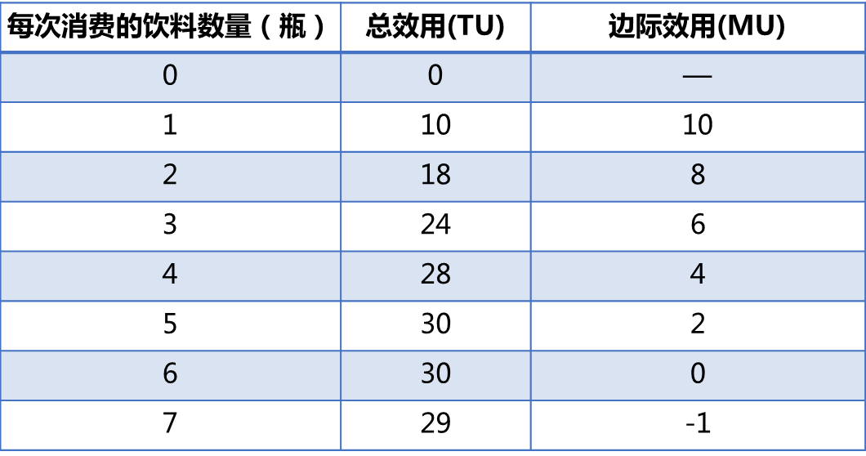
3.2.1一、总效用与边际效用
3.2 基数效用论与边际效用分析
3.2.1 总效用与边际效用
3.2.2 边际效用递减规律
3.2.3 消费者均衡
3.2.5 消费者剩余
3.2.4 个人需求曲线的推导
3.2.1 总效用与边际效用
一、总效用(total Utility, TU)与边际效用(marginal Utility, MU)
TU
32 28 24 20 16 12 8 4
Q
0 1 2 3 4 5 6 7

Slide 106
3.2.1一、总效用与边际效用
3.2 基数效用论与边际效用分析
3.2.1 总效用与边际效用
3.2.2 边际效用递减规律
3.2.3 消费者均衡
3.2.5 消费者剩余
3.2.4 个人需求曲线的推导
3.2.1 总效用与边际效用
一、总效用(total Utility, TU)与边际效用(marginal Utility, MU)
TU
32 28 24 20 16 12 8 4
Q
0 1 2 3 4 5 6 7

Slide 107
3.2.1一、总效用与边际效用
3.2 基数效用论与边际效用分析
3.2.1 总效用与边际效用
3.2.2 边际效用递减规律
3.2.3 消费者均衡
3.2.5 消费者剩余
3.2.4 个人需求曲线的推导
3.2.1 总效用与边际效用
一、总效用(total Utility, TU)与边际效用(marginal Utility, MU)
MU
10 8 6 4 2
0 1 2 3 4 5 6 7
-2
Q

Slide 108
3.2.1一、总效用与边际效用
3.2 基数效用论与边际效用分析
3.2.1 总效用与边际效用
3.2.2 边际效用递减规律
3.2.3 消费者均衡
3.2.5 消费者剩余
3.2.4 个人需求曲线的推导
3.2.1 总效用与边际效用
一、总效用(total Utility, TU)与边际效用(marginal Utility, MU)
MU
10 8 6 4 2
0 1 2 3 4 5 6 7
-2
Q

Slide 109
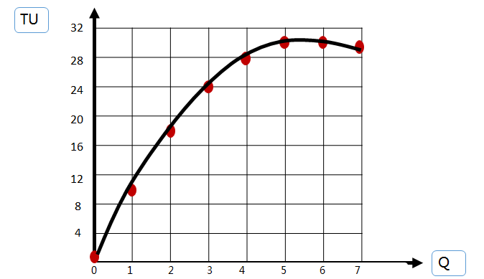
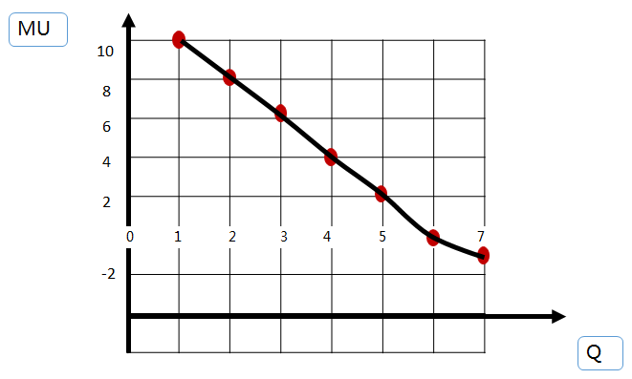
3.2.1一、总效用与边际效用
3.2 基数效用论与边际效用分析
3.2.1 总效用与边际效用
3.2.2 边际效用递减规律
3.2.3 消费者均衡
3.2.5 消费者剩余
3.2.4 个人需求曲线的推导
3.2.1 总效用与边际效用
一、总效用(total Utility, TU)与边际效用(marginal Utility, MU)

Slide 110
3.2.1一、总效用与边际效用
3.2 基数效用论与边际效用分析
3.2.1 总效用与边际效用
3.2.2 边际效用递减规律
3.2.3 消费者均衡
3.2.5 消费者剩余
3.2.4 个人需求曲线的推导
3.2.1 总效用与边际效用
一、总效用(total Utility, TU)与边际效用(marginal Utility, MU)
当MU>0时，总效用曲线呈（）趋势。表明总效用会随着消费量的增加而（），但增加的幅度是（）的。

Slide 111
3.2.1一、总效用与边际效用
3.2 基数效用论与边际效用分析
3.2.1 总效用与边际效用
3.2.2 边际效用递减规律
3.2.3 消费者均衡
3.2.5 消费者剩余
3.2.4 个人需求曲线的推导
3.2.1 总效用与边际效用
一、总效用(total Utility, TU)与边际效用(marginal Utility, MU)
当MU>0时，总效用曲线呈上升趋势。表明总效用会随着消费量的增加而（），但增加的幅度是（）的。

Slide 112
3.2.1一、总效用与边际效用
3.2 基数效用论与边际效用分析
3.2.1 总效用与边际效用
3.2.2 边际效用递减规律
3.2.3 消费者均衡
3.2.5 消费者剩余
3.2.4 个人需求曲线的推导
3.2.1 总效用与边际效用
一、总效用(total Utility, TU)与边际效用(marginal Utility, MU)
当MU>0时，总效用曲线呈上升趋势。表明总效用会随着消费量的增加而增加，但增加的幅度是（）的。

Slide 113
3.2.1一、总效用与边际效用
3.2 基数效用论与边际效用分析
3.2.1 总效用与边际效用
3.2.2 边际效用递减规律
3.2.3 消费者均衡
3.2.5 消费者剩余
3.2.4 个人需求曲线的推导
3.2.1 总效用与边际效用
一、总效用(total Utility, TU)与边际效用(marginal Utility, MU)
当MU>0时，总效用曲线呈上升趋势。表明总效用会随着消费量的增加而增加，但增加的幅度是递减的。

Slide 114
3.2.1一、总效用与边际效用
3.2 基数效用论与边际效用分析
3.2.1 总效用与边际效用
3.2.2 边际效用递减规律
3.2.3 消费者均衡
3.2.5 消费者剩余
3.2.4 个人需求曲线的推导
3.2.1 总效用与边际效用
一、总效用(total Utility, TU)与边际效用(marginal Utility, MU)
当MU=0时，总效用曲线达到（），表明总效用取得（）。这种情形意味着消费者从该商品的消费中所能够得到的一切可能的满足都得到了。

Slide 115
3.2.1一、总效用与边际效用
3.2 基数效用论与边际效用分析
3.2.1 总效用与边际效用
3.2.2 边际效用递减规律
3.2.3 消费者均衡
3.2.5 消费者剩余
3.2.4 个人需求曲线的推导
3.2.1 总效用与边际效用
一、总效用(total Utility, TU)与边际效用(marginal Utility, MU)
当MU=0时，总效用曲线达到最高点，表明总效用取得最大值。这种情形意味着消费者从该商品的消费中所能够得到的一切可能的满足都得到了。

Slide 116
3.2.1一、总效用与边际效用
3.2 基数效用论与边际效用分析
3.2.1 总效用与边际效用
3.2.2 边际效用递减规律
3.2.3 消费者均衡
3.2.5 消费者剩余
3.2.4 个人需求曲线的推导
3.2.1 总效用与边际效用
一、总效用(total Utility, TU)与边际效用(marginal Utility, MU)
当MU<0时，总效用曲线呈（）趋势，表明总效用随着消费量的增加而（）。

Slide 117
3.2.1一、总效用与边际效用
3.2 基数效用论与边际效用分析
3.2.1 总效用与边际效用
3.2.2 边际效用递减规律
3.2.3 消费者均衡
3.2.5 消费者剩余
3.2.4 个人需求曲线的推导
3.2.1 总效用与边际效用
一、总效用(total Utility, TU)与边际效用(marginal Utility, MU)
当MU<0时，总效用曲线呈下降趋势，表明总效用随着消费量的增加而减少。

Slide 118
3.2.1一、总效用与边际效用
3.2 基数效用论与边际效用分析
3.2.1 总效用与边际效用
3.2.2 边际效用递减规律
3.2.3 消费者均衡
3.2.5 消费者剩余
3.2.4 个人需求曲线的推导
3.2.1 总效用与边际效用
一、总效用(total Utility, TU)与边际效用(marginal Utility, MU)
总效用与边际效用的关系：
MU>0时，总效用曲线呈上升趋势。
MU=0时，总效用曲线达到最高点，总效用取得最大值。
MU<0时，总效用曲线呈下降趋势。

Slide 119
习题练习
总效用随着消费量的增加而增加时，边际效用（）
A:大于零
B:小于零
C:等于零
D:不确定

Slide 120
习题练习
总效用随着消费量的增加而增加时，边际效用（A）
A:大于零
B:小于零
C:等于零
D:不确定

Slide 121
习题练习
总效用曲线达到最高点时（）
A:边际效用曲线达到最高点
B:边际效用为零
C:边际效用为正
D:边际效用为负

Slide 122
习题练习
总效用曲线达到最高点时（B）
A:边际效用曲线达到最高点
B:边际效用为零
C:边际效用为正
D:边际效用为负

Slide 123
习题练习
当边际效用等于零时，总效用（）
A:随着消费量的增加而增加
B:为最大值
C:成下降趋势
D:为零

Slide 124
习题练习
当边际效用等于零时，总效用（B）
A:随着消费量的增加而增加
B:为最大值
C:成下降趋势
D:为零

Slide 125
3.2.2二、边际效用递减规律
3.2 基数效用论与边际效用分析
3.2.1 总效用与边际效用
3.2.2 边际效用递减规律
3.2.3 消费者均衡
3.2.5 消费者剩余
3.2.4 个人需求曲线的推导
3.2.2 边际效用递减规律
一、边际效用递减规律
每次消费的饮料数量（瓶） | 总效用(TU) | 边际效用(MU)
0 | 0 | —
1 | 10 | 10
2 | 18 | 8
3 | 24 | 6
4 | 28 | 4
5 | 30 | 2
6 | 30 | 0
7 | 29 | -1

Slide 126
3.2.2二、边际效用递减规律
3.2 基数效用论与边际效用分析
3.2.1 总效用与边际效用
3.2.2 边际效用递减规律
3.2.3 消费者均衡
3.2.5 消费者剩余
3.2.4 个人需求曲线的推导
3.2.2 边际效用递减规律
一、边际效用递减规律
每次消费的饮料数量（瓶） | 总效用(TU) | 边际效用(MU)
0 | 0 | —
1 | 10 | 10
2 | 18 | 8
3 | 24 | 6
4 | 28 | 4
5 | 30 | 2
6 | 30 | 0
7 | 29 | -1
边际效用从10个单位，下降到8个单位、6个单位、4个单位、2个单位。
消费量为6瓶时，边际效用为0，消费量超过6瓶后，边际效用为负。

Slide 127
3.2.2二、边际效用递减规律
3.2 基数效用论与边际效用分析
3.2.1 总效用与边际效用
3.2.2 边际效用递减规律
3.2.3 消费者均衡
3.2.5 消费者剩余
3.2.4 个人需求曲线的推导
3.2.2 边际效用递减规律
一、边际效用递减规律
边际效用递减规律：随着消费数量增加，边际效用呈下降趋势的现象。
某一种商品的边际效用大小，主要取决于商品消费量的大小。

Slide 128
习题练习
对于一个消费者来说，某一种商品边际效用的大小，主要取决于商品（）的大小
A:消费量
B:价格
C:质量
D:供给

Slide 129
习题练习
对于一个消费者来说，某一种商品边际效用的大小，主要取决于商品（A）的大小
A:消费量
B:价格
C:质量
D:供给

Slide 130
3.2.3三、消费者均衡
3.2 基数效用论与边际效用分析
3.2.1 总效用与边际效用
3.2.2 边际效用递减规律
3.2.3 消费者均衡
3.2.5 消费者剩余
3.2.4 个人需求曲线的推导
3.2.3 消费者均衡
一、消费者均衡
消费者均衡：单个消费者把有限的货币收入分配在对各种商品的购买中获得效用的最大化。

Slide 131
3.2.3三、消费者均衡
3.2 基数效用论与边际效用分析
3.2.1 总效用与边际效用
3.2.2 边际效用递减规律
3.2.3 消费者均衡
3.2.5 消费者剩余
3.2.4 个人需求曲线的推导
3.2.3 消费者均衡
一、消费者均衡
消费者均衡：研究单个消费者如何把有限的货币收入分配在对各种商品的购买中获得效用的最大化。
假设消费者用收入I，只消费两种商品X和Y，其效用函数：U=U（X，Y）。
X商品的价格为P_{X}，Y商品的价格为P_{Y}，于是收入约束为：P_{X}X+ P_{y}Y=I。
该消费者效用最大化的条件为：

Slide 132
3.2 基数效用论与边际效用分析
3.2.1 总效用与边际效用
3.2.2 边际效用递减规律
3.2.3 消费者均衡
3.2.5 消费者剩余
3.2.4 个人需求曲线的推导
3.2.3 消费者均衡
推导方式一：了解
假设消费者用收入I，只消费两种商品X和Y，其效用函数：U=U（X，Y）。
X商品的价格为P_{X}，Y商品的价格为P_{Y}，于是收入约束为：P_{X}X+ P_{y}Y=I。
该消费者效用最大化的条件为：
拉格朗日函数
Notes:
希腊字母：兰木达

Slide 133
3.2 基数效用论与边际效用分析
3.2.1 总效用与边际效用
3.2.2 边际效用递减规律
3.2.3 消费者均衡
3.2.5 消费者剩余
3.2.4 个人需求曲线的推导
拉格朗日函数
3.2.3 消费者均衡
推导方式一：了解（不会考推导过程）
偏分求导

Slide 134
3.2 基数效用论与边际效用分析
3.2.1 总效用与边际效用
3.2.2 边际效用递减规律
3.2.3 消费者均衡
3.2.5 消费者剩余
3.2.4 个人需求曲线的推导
3.2.3 消费者均衡
推导方式二：了解
假设消费者用收入I，只消费两种商品X和Y，其效用函数：U=U（X，Y）。
X商品的价格为P_{X}，Y商品的价格为P_{Y}，于是收入约束为：P_{X}X+ P_{Y}Y=I。
该消费者效用最大化的条件为：
Notes:
也就是，我的最后一块钱用来购买商品X或者Y得到的效用是一样的。

Slide 135
3.2 基数效用论与边际效用分析
3.2.1 总效用与边际效用
3.2.2 边际效用递减规律
3.2.3 消费者均衡
3.2.5 消费者剩余
3.2.4 个人需求曲线的推导
3.2.3 消费者均衡
一、消费者均衡
消费者均衡：研究单个消费者如何把有限的货币收入分配在对各种商品的购买中获得效用的最大化。
假设消费者用收入I，只消费两种商品X和Y，其效用函数：U=U（X，Y）。
X商品的价格为P_{X}，Y商品的价格为P_{Y}，于是收入约束为：P_{X}X+ P_{Y}Y=I。
该消费者效用最大化的条件为：
均衡条件的含义：消费者使自己花费在各种商品购买上的最后一元钱带来的边际效用相等，也称等边际效用原则。
Notes:
也就是，我的最后一块钱用来购买商品X或者Y得到的效用是一样的。

Slide 136
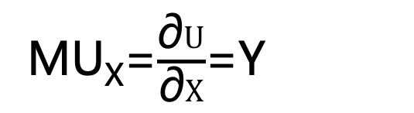
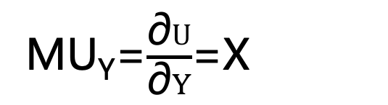
3.2 基数效用论与边际效用分析
3.2.1 总效用与边际效用
3.2.2 边际效用递减规律
3.2.3 消费者均衡
3.2.5 消费者剩余
3.2.4 个人需求曲线的推导
3.2.3 消费者均衡
一、消费者均衡
例题：已知某消费者每月用2400元购买X和Y商品，他的效用函数为U=XY，X商品的价格为20元，Y商品的价格为30元，为获得最大效用，该消费者应该购买X商品和Y商品各为多少？
MU_{X}：商品X的边际效用。
MU_{Y}：商品Y的边际效用。
MU_{X}=$\frac{\text{∂}U}{\text{∂}X}$=Y
MU_{Y}=$\frac{\text{∂}U}{\text{∂}Y}$=X

Slide 137
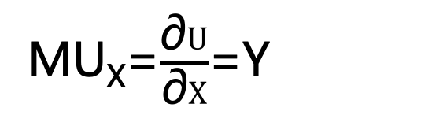
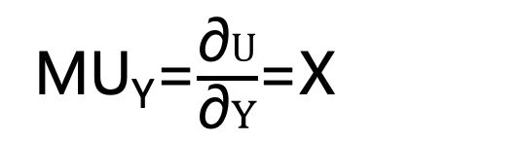
3.2 基数效用论与边际效用分析
3.2.1 总效用与边际效用
3.2.2 边际效用递减规律
3.2.3 消费者均衡
3.2.5 消费者剩余
3.2.4 个人需求曲线的推导
3.2.3 消费者均衡
一、消费者均衡
例题：已知某消费者每月用2400元购买X和Y商品，他的效用函数为U=XY，X商品的价格为20元，Y商品的价格为30元，为获得最大效用，该消费者应该购买X商品和Y商品各为多少？
MU_{X}=$\frac{\text{∂}U}{\text{∂}X}$=Y
MU_{Y}=$\frac{\text{∂}U}{\text{∂}Y}$=X

Slide 138
3.2 基数效用论与边际效用分析
3.2.1 总效用与边际效用
3.2.2 边际效用递减规律
3.2.3 消费者均衡
3.2.5 消费者剩余
3.2.4 个人需求曲线的推导
3.2.3 消费者均衡
一、消费者均衡
例题：已知某消费者每月用2400元购买X和Y商品，他的效用函数为U=XY，X商品的价格为20元，Y商品的价格为30元，为获得最大效用，该消费者应该购买X商品和Y商品各为多少？
MU_{X}=$\frac{\text{∂}U}{\text{∂}X}$=Y
MU_{Y}=$\frac{\text{∂}U}{\text{∂}Y}$=X

Slide 139
3.2 基数效用论与边际效用分析
3.2.1 总效用与边际效用
3.2.2 边际效用递减规律
3.2.3 消费者均衡
3.2.5 消费者剩余
3.2.4 个人需求曲线的推导
3.2.3 消费者均衡
一、消费者均衡
例题：已知某消费者每月用2400元购买X和Y商品，他的效用函数为U=XY，X商品的价格为20元，Y商品的价格为30元，为获得最大效用，该消费者应该购买X商品和Y商品各为多少？
MU_{X}=$\frac{\text{∂}U}{\text{∂}X}$=Y
MU_{Y}=$\frac{\text{∂}U}{\text{∂}Y}$=X
化简

Slide 140
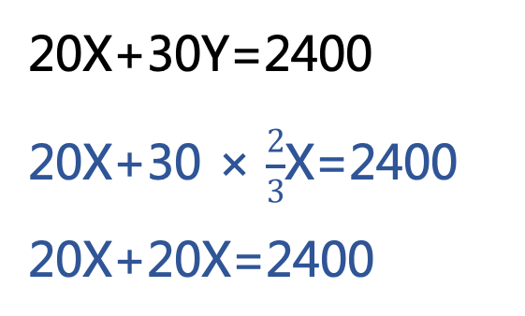
3.2 基数效用论与边际效用分析
3.2.1 总效用与边际效用
3.2.2 边际效用递减规律
3.2.3 消费者均衡
3.2.5 消费者剩余
3.2.4 个人需求曲线的推导
3.2.3 消费者均衡
一、消费者均衡
例题：已知某消费者每月用2400元购买X和Y商品，他的效用函数为U=XY，X商品的价格为20元，Y商品的价格为30元，为获得最大效用，该消费者应该购买X商品和Y商品各为多少？
20X+30Y=2400
20X+30 × $\frac{2}{3}$X=2400
20X+20X=2400
40X=2400
X=60
Y=40

Slide 141
3.2 基数效用论与边际效用分析
3.2.1 总效用与边际效用
3.2.2 边际效用递减规律
3.2.3 消费者均衡
3.2.5 消费者剩余
3.2.4 个人需求曲线的推导
3.2.3 消费者均衡
一、消费者均衡
例题：已知某消费者每月用2400元购买X和Y商品，他的效用函数为U=XY，X商品的价格为20元，Y商品的价格为30元，为获得最大效用，该消费者应该购买X商品和Y商品各为多少？
解：第一步：
第二步：
第三步：

Slide 142
3.2 基数效用论与边际效用分析
3.2.1 总效用与边际效用
3.2.2 边际效用递减规律
3.2.3 消费者均衡
3.2.5 消费者剩余
3.2.4 个人需求曲线的推导
3.2.3 消费者均衡
一、消费者均衡
例题：已知某消费者每月用2400元购买X和Y商品，他的效用函数为U=XY，X商品的价格为20元，Y商品的价格为30元，为获得最大效用，该消费者应该购买X商品和Y商品各为多少？
步骤总结：
1、利用总效用函数，求商品X和Y的边际效用。（一般都是求偏导）
2、利用消费者均衡条件
3、利用总价钱的约束条件分别确定商品的价格。

Slide 143
习题练习
##如果消费者消费的X、Y商品的价格之比是1.25，它们的边际效用之比是2，为达到效用最大化，消费者应（）
A:增购X和减少购买Y
B:增购Y和减少购买X
C:同时增购X、Y两种商品
D:同时减少X、Y的购买量

Slide 144
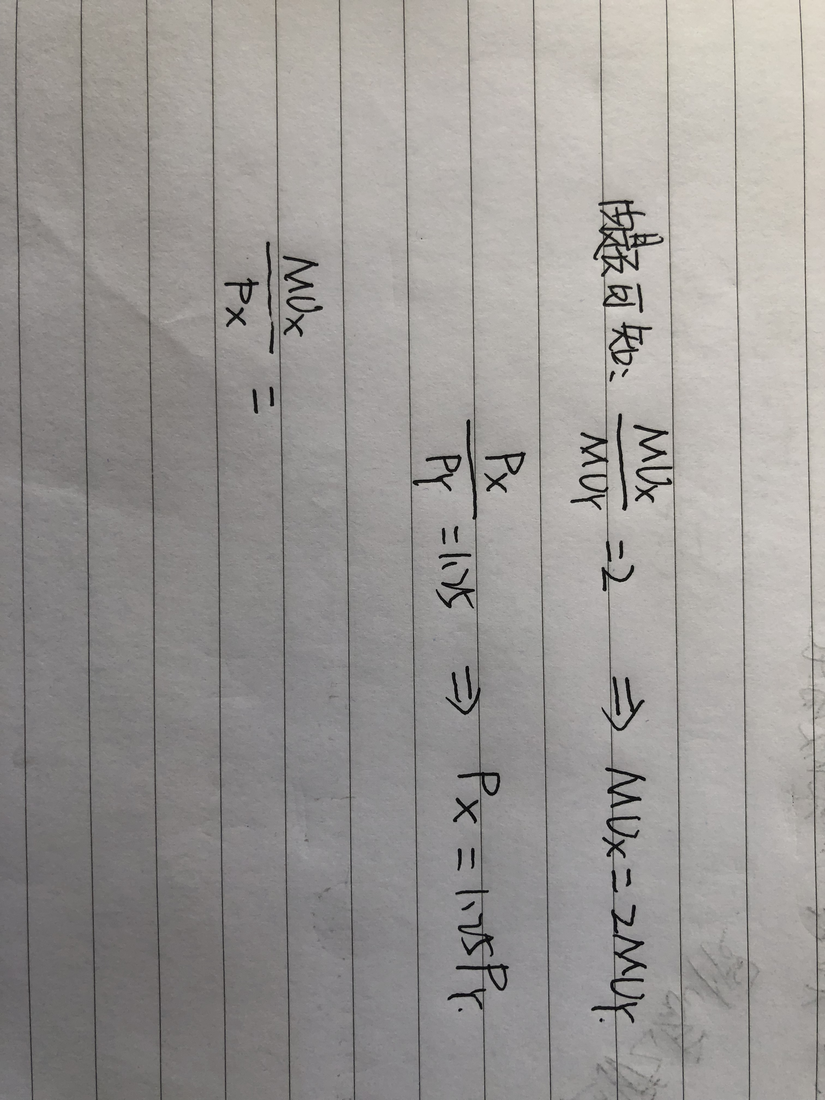
习题练习
##如果消费者消费的X、Y商品的价格之比是1.25，它们的边际效用之比是2，为达到效用最大化，消费者应（）

Slide 145
习题练习
##如果消费者消费的X、Y商品的价格之比是1.25，它们的边际效用之比是2，为达到效用最大化，消费者应（）

Slide 146
习题练习
##如果消费者消费的X、Y商品的价格之比是1.25，它们的边际效用之比是2，为达到效用最大化，消费者应（）

Slide 147
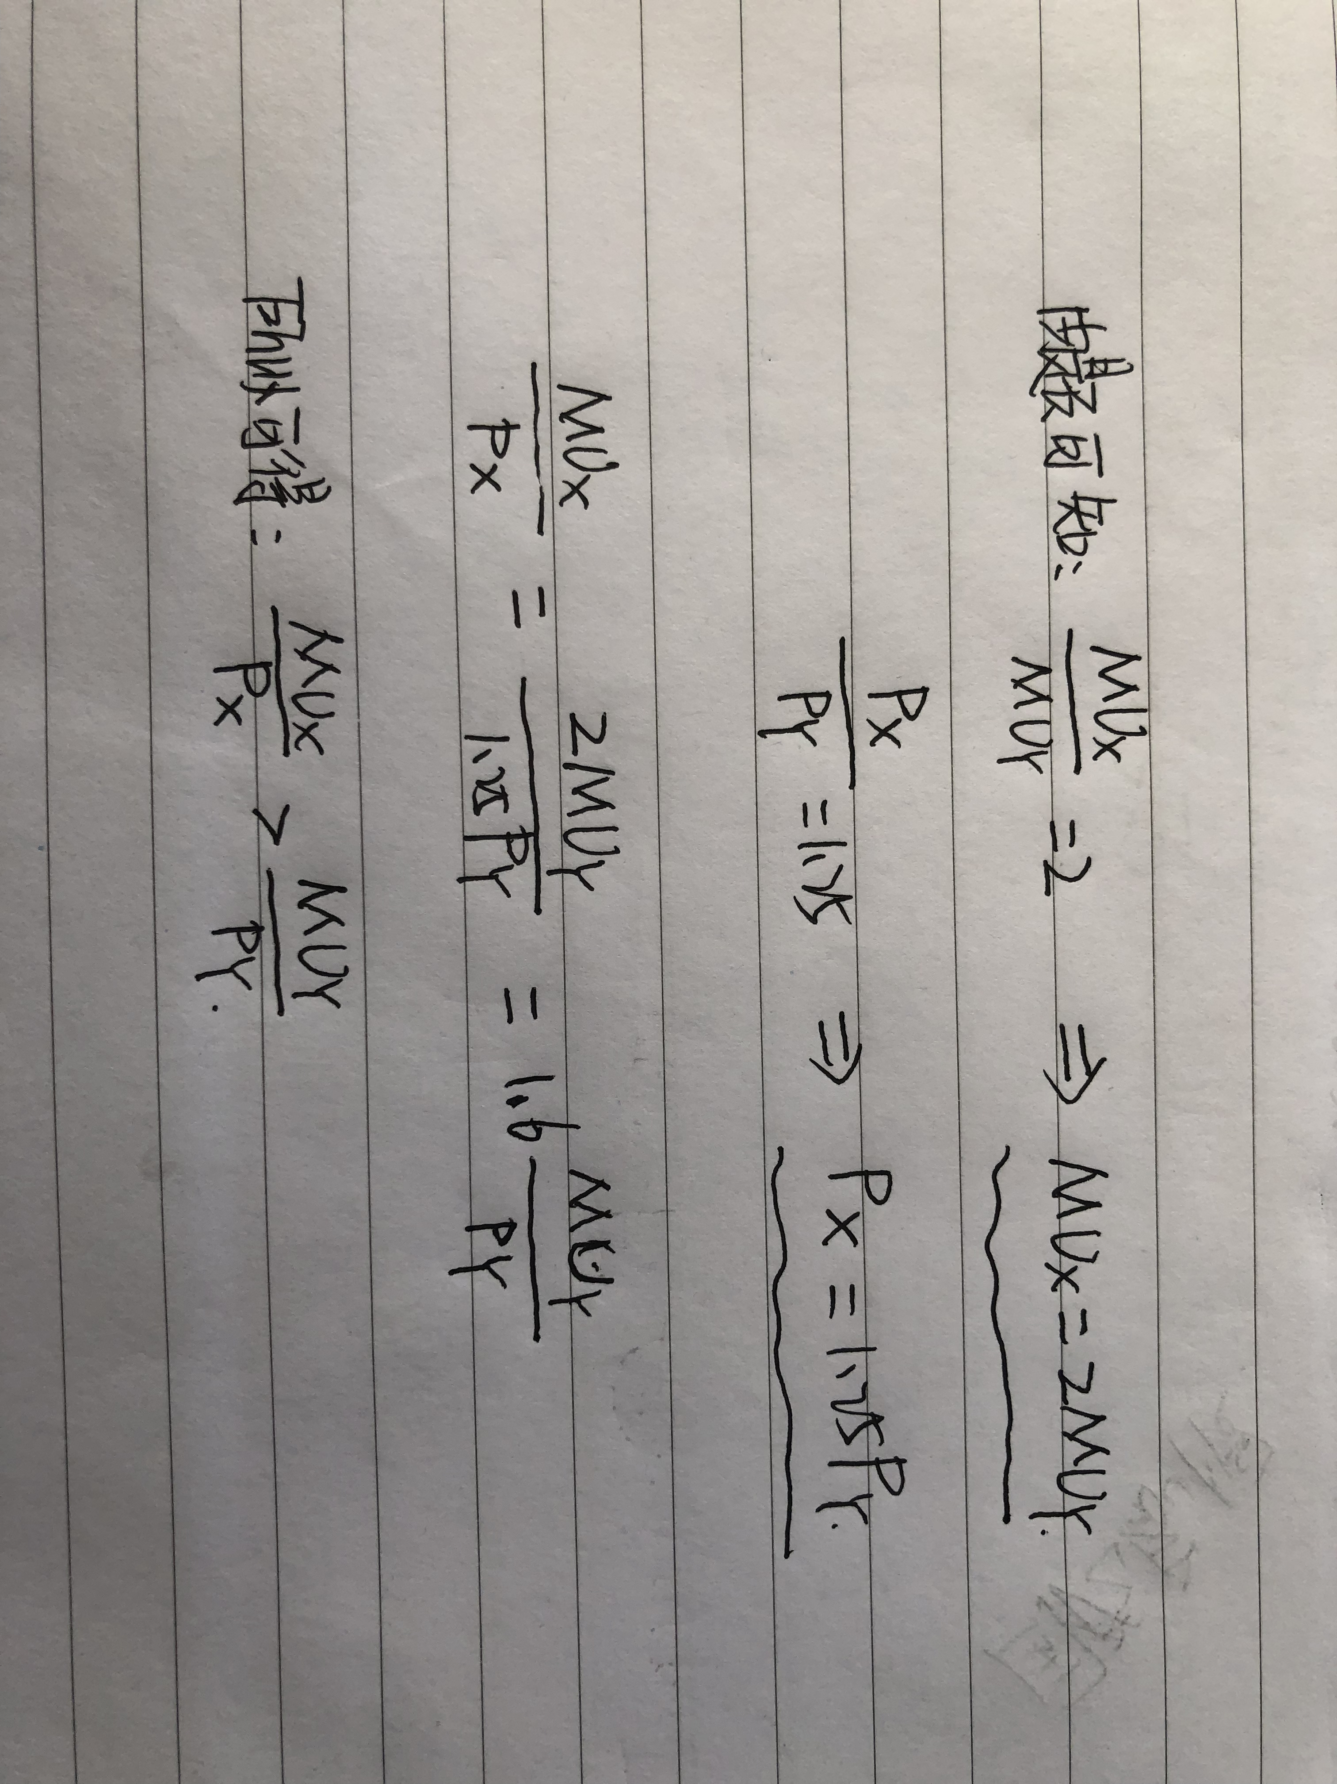
习题练习
##如果消费者消费的X、Y商品的价格之比是1.25，它们的边际效用之比是2，为达到效用最大化，消费者应（）

Slide 148
习题练习
##如果消费者消费的X、Y商品的价格之比是1.25，它们的边际效用之比是2，为达到效用最大化，消费者应（）

Slide 149
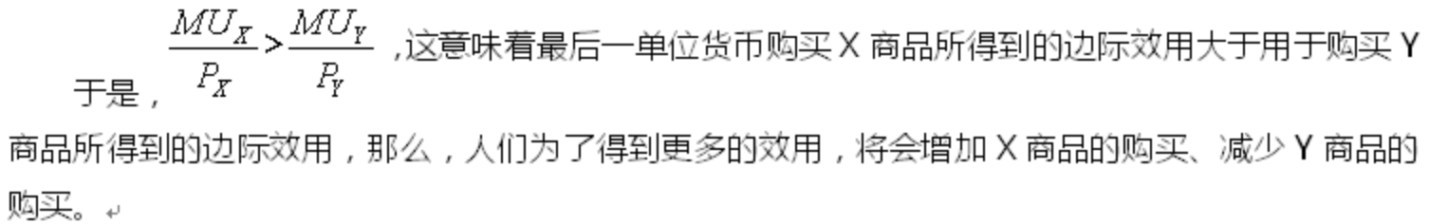
习题练习
##如果消费者消费的X、Y商品的价格之比是1.25，它们的边际效用之比是2，为达到效用最大化，消费者应（A）
A:增购X和减少购买Y
B:增购Y和减少购买X
C:同时增购X、Y两种商品
D:同时减少X、Y的购买量

Slide 150
习题练习
已知X商品的价格为5美元，Y商品的价格为2美元，如果消费者从这两种商品的消费中得到最大效用时，商品Y的边际效用为30，那么此时X商品的边际效用为（）
A:60
B:45
C:150
D:75

Slide 151
习题练习
已知X商品的价格为5美元，Y商品的价格为2美元，如果消费者从这两种商品的消费中得到最大效用时，商品Y的边际效用为30，那么此时X商品的边际效用为（D）
A:60
B:45
C:150
D:75

Slide 152
3.2 基数效用论与边际效用分析
3.2.1 总效用与边际效用
3.2.2 边际效用递减规律
3.2.3 消费者均衡
3.2.5 消费者剩余
3.2.4 个人需求曲线的推导
3.2.4 个人需求曲线的推导
一、个人需求曲线的推导【了解】
消费者购买商品是要付出一定代价的，这个代价就是货币。
货币也具着效用，并且一般假定，一个有既定收入的消费者在既定时期内货币的边际效用是固定不变的。例如，某消费者有500元钱时，每元钱的效用如果为15个效用单位，当他花去400元后，剩下100元钱中每元钱的货币边际效用仍是15个效用单位。当消费者购买某种商品能带来较大的效用时，他愿意出的货币就多，即消费者愿意支付的价格就高；反之，当带来的效用较小时，他愿意出的货币就少，即消费者愿意支付的价格就低。由于随着消费商品数量的增加，给消费者带来的边际效用是递减的，因此，消费者愿意支出的货币（支付的价格）也是递减的。

Slide 153
3.2 基数效用论与边际效用分析
3.2.1 总效用与边际效用
3.2.2 边际效用递减规律
3.2.3 消费者均衡
3.2.5 消费者剩余
3.2.4 个人需求曲线的推导
3.2.5 个人需求曲线的推导
一、消费者剩余
消费者剩余：消费者愿意为某一商品支付的价格与他在购买该商品时实际支付的价格之间的差额。

Slide 154

3.2 基数效用论与边际效用分析
3.2.1 总效用与边际效用
3.2.2 边际效用递减规律
3.2.3 消费者均衡
3.2.5 消费者剩余
3.2.4 个人需求曲线的推导
3.2.5 个人需求曲线的推导
一、消费者剩余
消费者剩余：消费者愿意为某一商品支付的价格与他在购买该商品时实际支付的价格之间的差额。
例如：某学生为购买某品牌运动鞋愿意支付300元，而通过淘宝网他实际只花了200元钱，这个学生愿意为得到这双运动鞋多支出但实际上并没有付出去的100元钱，就是他的消费者剩余。

Slide 155
习题练习
消费者剩余是（）
A:消费过剩的商品
B:消费者得到的总效用
C:消费者愿意为某一商品支付的价格与他在购买该商品时实际支付的价格之间的差额
D:支出的货币的总效用

Slide 156
习题练习
消费者剩余是（C）
A:消费过剩的商品
B:消费者得到的总效用
C:消费者愿意为某一商品支付的价格与他在购买该商品时实际支付的价格之间的差额
D:支出的货币的总效用

